Slide 1
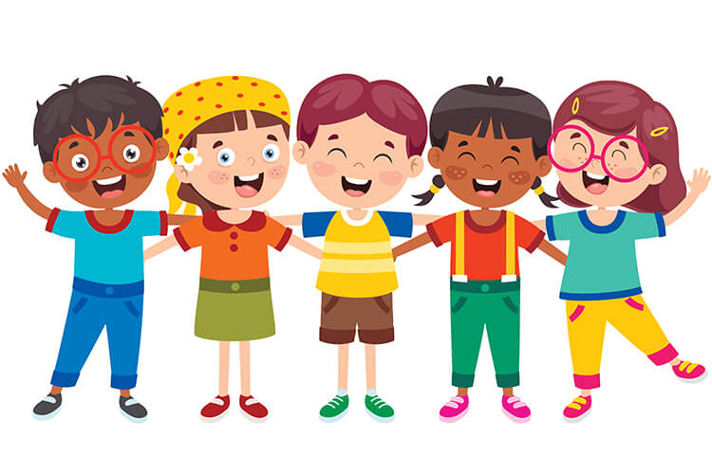
20 listopada Międzynarodowy Dzień Praw Dziecka

Slide 2
Co to jest prawo ???
Prawa – to zbiór podstawowych praw, które przysługują każdemu człowiekowi bez względu na jego rasę, płeć, kolor skóry, wyznawaną przez niego religię, pochodzenie, jego poglądy, posiadany przez niego majątek itp.
Ewelina Urszula Fiedorczyk i Marta Luiza Łazarewicz

Slide 3
Prawa dziecka w Polsce…
W Polsce najważniejszymi aktami prawnymi, gwarantującymi prawa dziecka są:
Konwencja o Prawach Dziecka
Konstytucja RP
Ustawa o Rzeczniku Praw Dziecka

Slide 4
Krótka historia praw dziecka…

Slide 5
KONWENCJA PRAW DZIECKA
KOMU PRZYSŁUGUJĄ PRAWA DZIECKA ?
Wszystkie prawa zawarte w tej Konwencji przysługują Ci dopóki jesteś dzieckiem, czyli do ukończenia 18 roku życia.
Prawa, o których jest mowa w tej Konwencji, mają wszystkie dzieci, bez wyjątku, a więc również Ty; bez względu na to, kim jesteś, gdzie mieszkasz, czym zajmują się Twoi rodzice, jakim mówisz językiem, jaką wyznajesz religię, jakiej jesteś płci, czy jesteś w pełni sprawny, czy też nie, czy jesteś bogaty, czy biedny. Wszystkie dzieci są równe wobec prawa i nikogo nie można dyskryminować.
KTO ODPOWIADA ZA OCHRONĘ TWOICH PRAW ?
Wszystkie instytucje i urzędy zajmujące się sprawami dzieci powinny w swoich działaniach kierować się Twoim dobrem i dobrem innych dzieci.
Państwo ma obowiązek przestrzegania Twoich praw.

Slide 6
PRAWA DZIECI

Slide 7
PRAWO DO ŻYCIA I TOŻSAMOŚCI

Slide 8
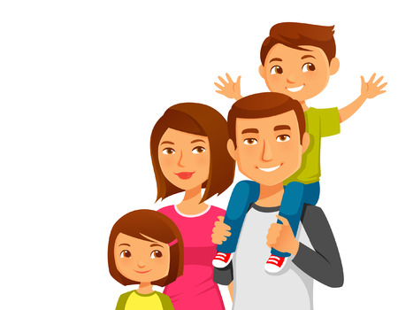
PRAWO DO WYCHOWANIA W RODZINIE

Slide 9
PRAWO DO WYRAŻANIA WŁASNYCH POGLĄDÓW

Slide 10
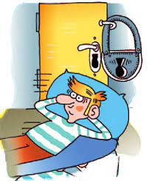
PRAWO DO PRYWATNOŚCI

Slide 11
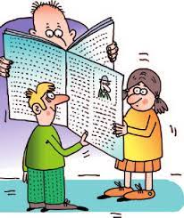
PRAWO DO INFORMACJI

Slide 12
DOBRO DZIECKA JAKO CEL NAJWYŻSZY

Slide 13
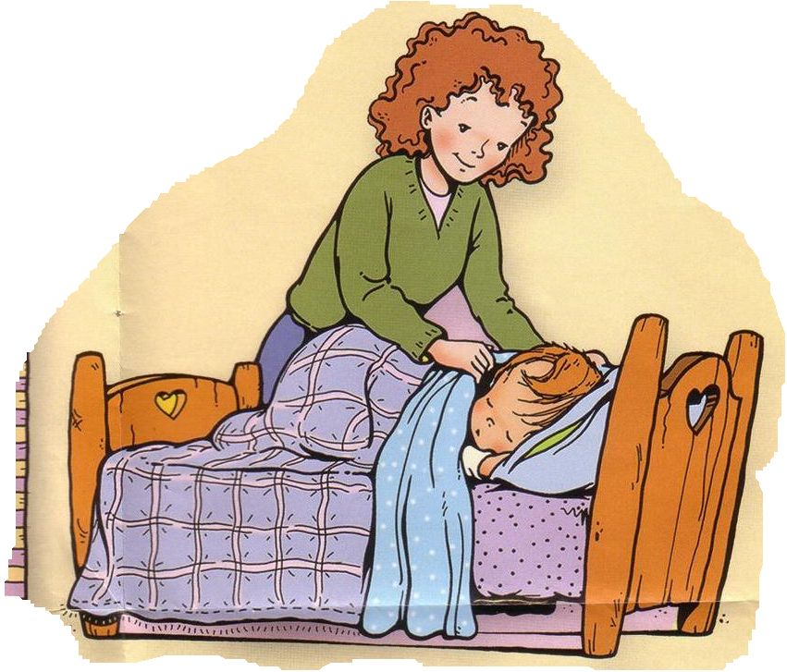
PRAWO DO GODZIWYCH WARUNKÓW SOCJALNYCH

Slide 14
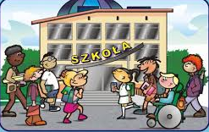
PRAWO DO EDUKACJI

Slide 15
PRAWO DO ODPOCZYNKU

Slide 16
OCHRONA PRZED PRZEMOCĄ

Slide 17
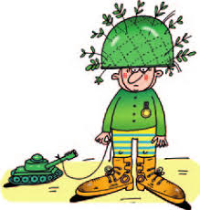
OCHRONA PRZED KONFLIKTEM ZBROJNYM

Slide 18
OCHRONA W PROCESIE KARNYM

Slide 19
PRAWO DO ZNAJOMOŚCI SWOICH PRAW I POWOŁYWANIA SIĘ NA INNE

Slide 20
Musimy również pamiętać, że dzieci mają nie tylko swoje prawa, ale i obowiązki.

Slide 21
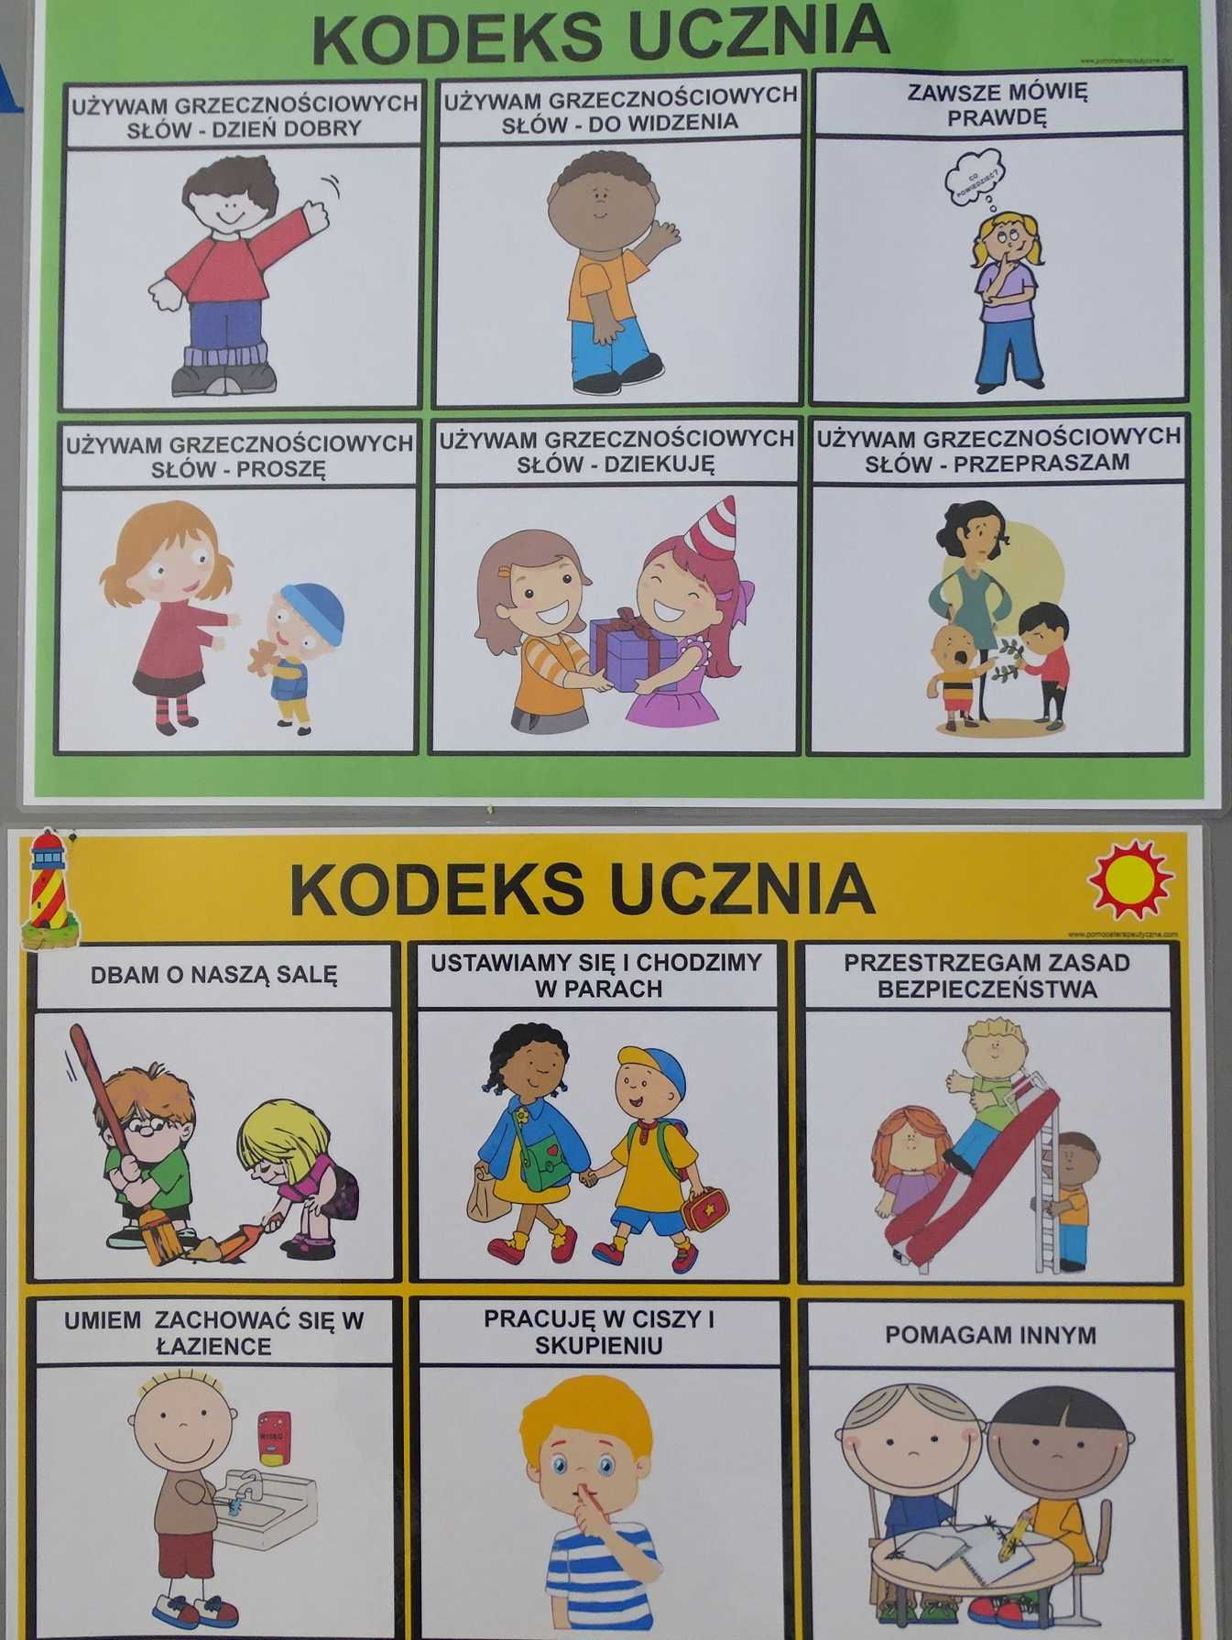
Przestrzeganie umów zawartych we własnych grupach, czyli kontraktów grupowych

Slide 22
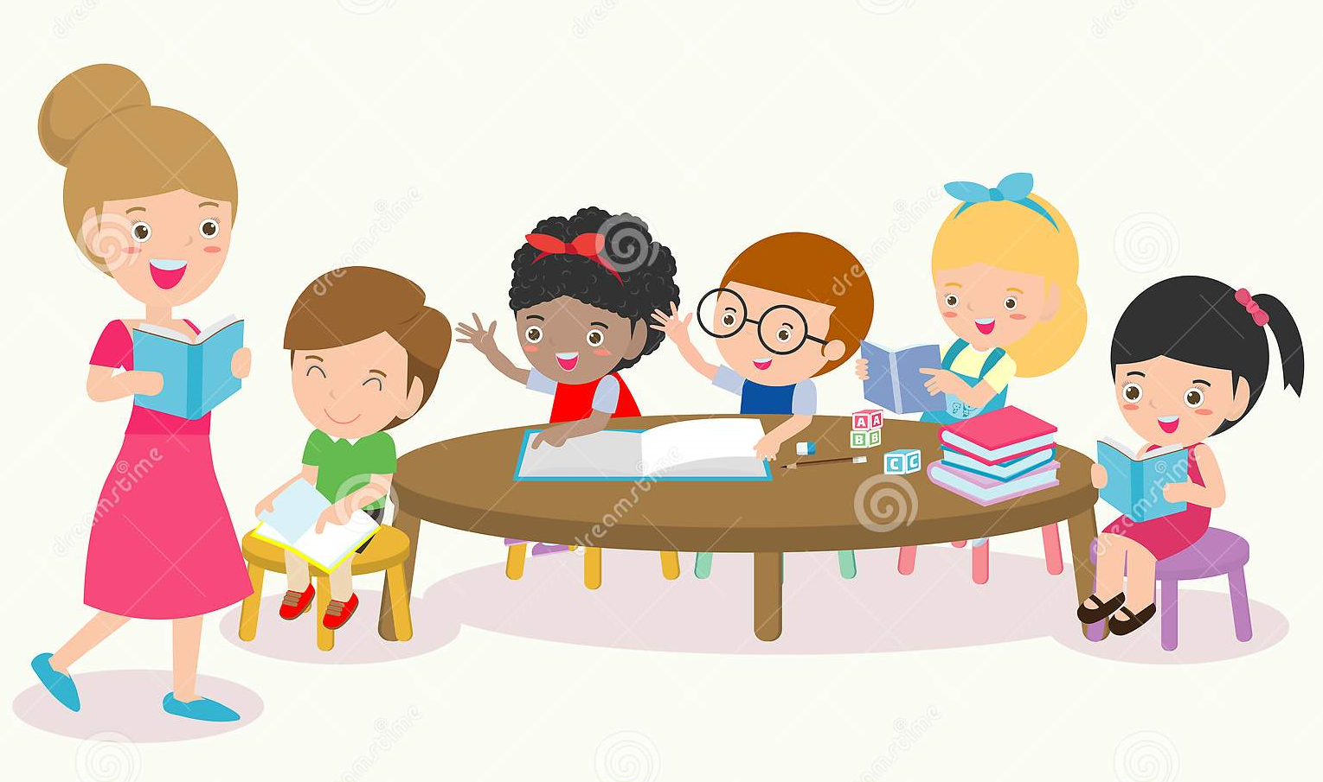
Słuchać i reagować na polecenia nauczyciela

Slide 23
Zachowywać porządek i czystość

Slide 24
Kulturalnie i z szacunkiem odnosić się do innych

Slide 25
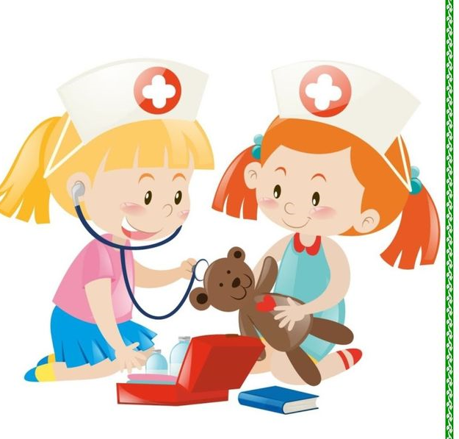
Dbać o zabawki i sprzęty

Slide 26
Używać zwrotów grzecznościowych

Slide 27
Dziękuję za uwagę ☺
Opracowała - A. Ślusarczyk – pedagog szkolny

